Slide 1
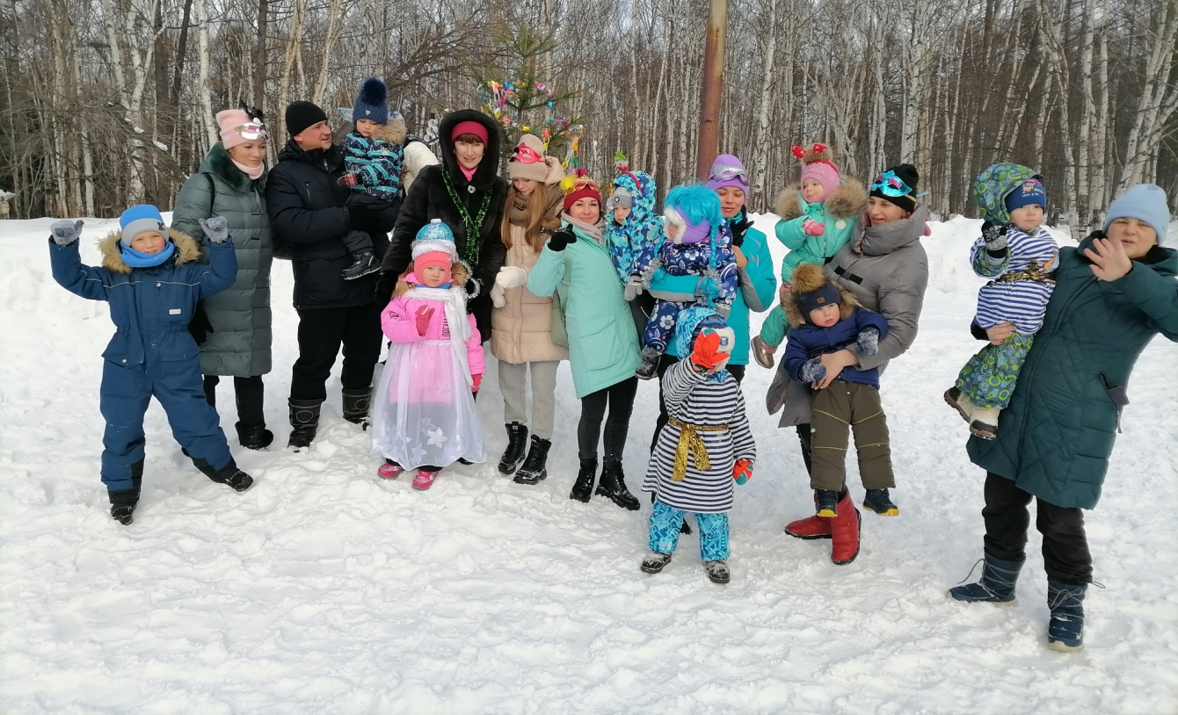
Работа с родителями «СЕМЕЙНЫЕ ПРОГУЛКИ»
Муниципальное бюджетное дошкольное образовательное учреждение
детский №14, г. Советская Гавань
Подготовила: педагог раннего возраста
Рыбакина Надежда Михайловна

Slide 2
Цель
создание в детском саду необходимых условий для развития ответственных и взаимозависимых отношений с семьями воспитанников, обеспечивающих целостное развитие ребенка раннего возраста, повышение компетентности родителей в области воспитания.

Slide 3
Задачи:
Укрепление детско-родительский отношений.
Создания радостного настроения от совместного общения между семьями.
Укрепление психического и физического здоровья детей по средством пребывания на свежем воздухе.
Приобщение к здоровому образу жизни через организацию интересного совместного отдыха.

Slide 4
Ожидаемый результат:
Повышение активности родителей ДОУ в проведении совместных мероприятий.
Укрепление детско-родительских отношений.
Формирование здорового образа жизни в семье.
Укрепление и сплочения между семьями для дальнейшего сотрудничества.

Slide 5
Тематика семейных прогулок
Золотая осень (сентябрь - октябрь)
Покорми птиц (ноябрь - декабрь)
Прощание с елочкой (январь)
Проводы зимы. Масленица (март)
Встречаем птиц (апрель)

Slide 6
Чек лист (подготовка к прогулке)
Написать сценарий
Согласовать с родителями место и время проведения
Подготовка атрибутов к мероприятию
Музыкальное сопровождение

Slide 7
Покормим птиц

Slide 8
Кормушка для птиц

Slide 9
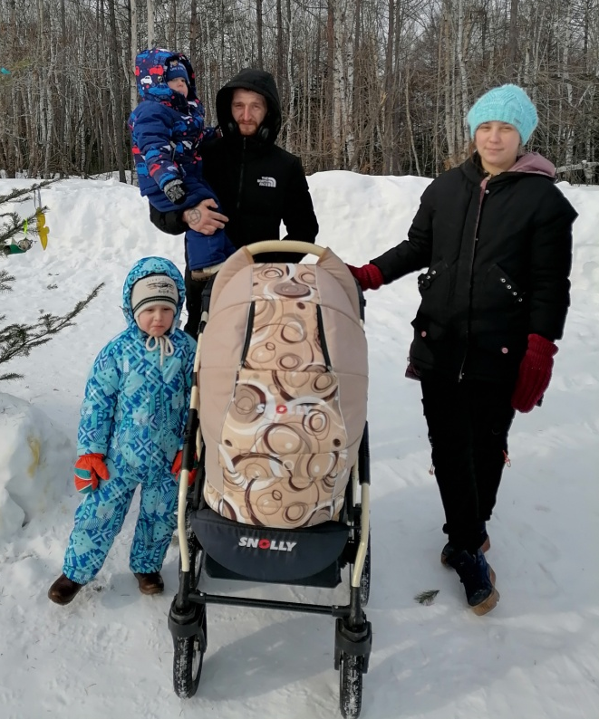

Slide 10
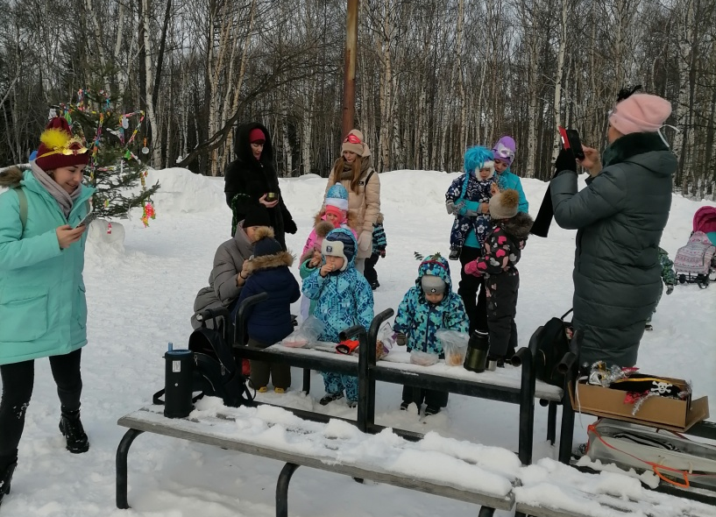
Прощание с ёлочкой

Slide 11
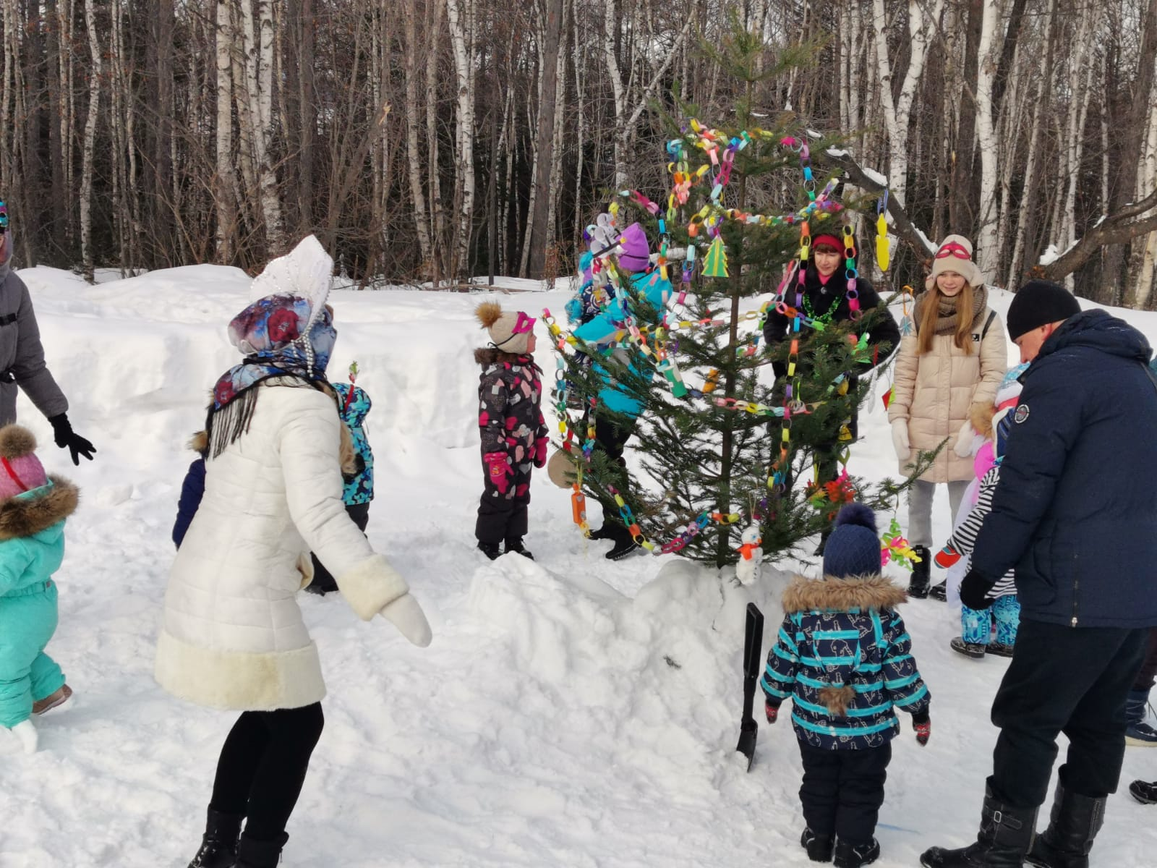
Прощание с ёлочкой

Slide 12
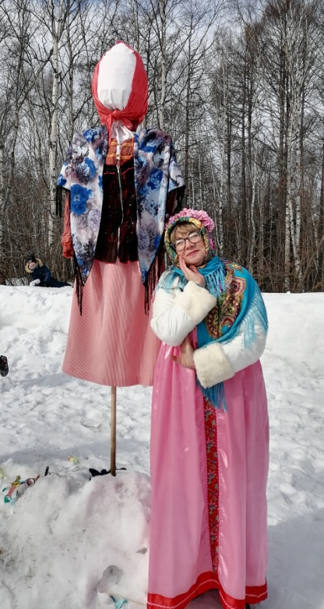
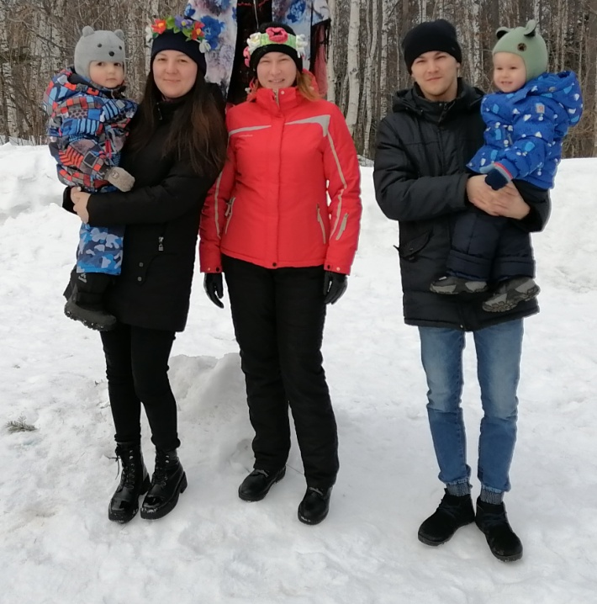
Масленица

Slide 13
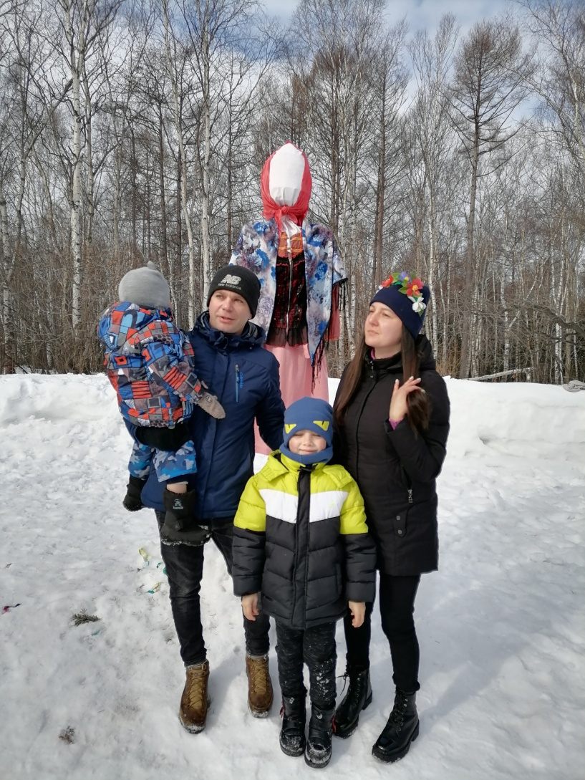
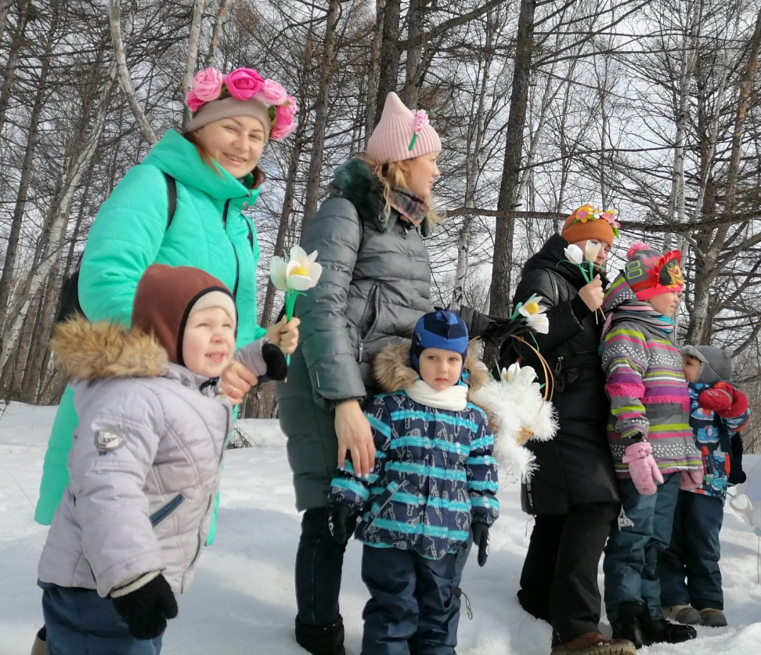

Slide 14
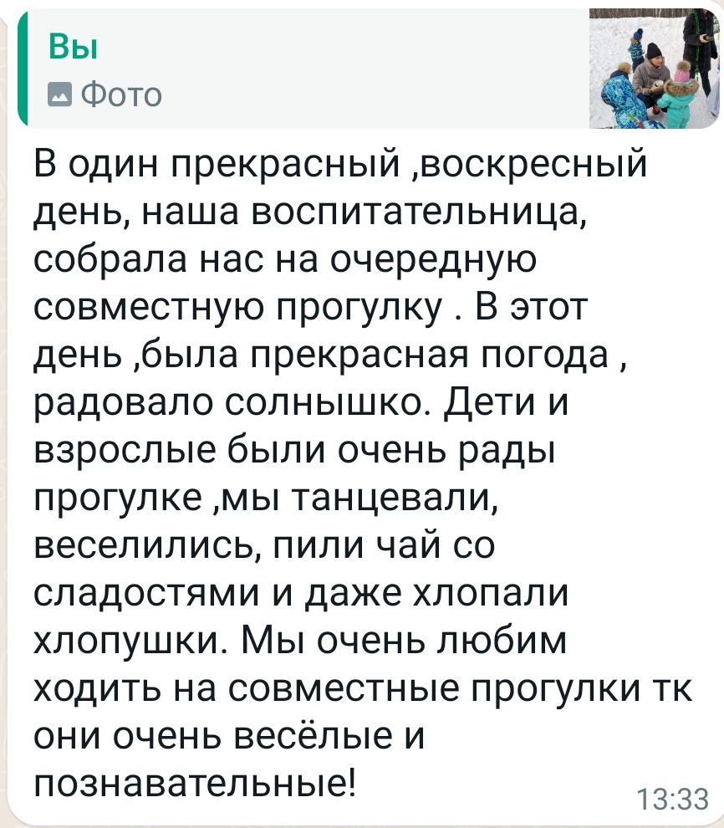
Отзывы родителей

Slide 15
